Slide 1
[Sessietitel]
00:00 - 00:00
Sprekers
[Naam]
[Organisatie] – [Functie]
[Naam]
[Organisatie] – [Functie]
Thema
[thema]
#rescongres @np_res

Slide 2
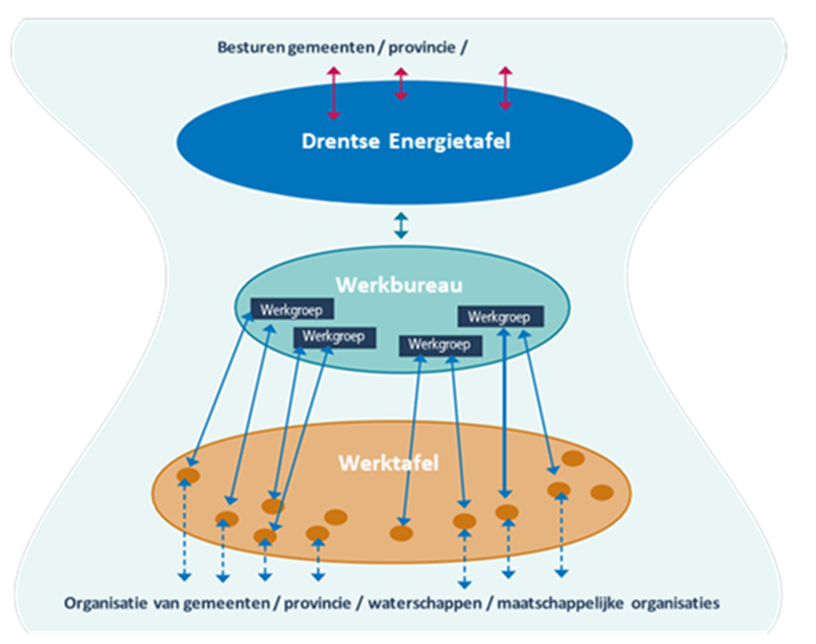
RES Drenthe – korte terugblik
Historie rondom zoekgebieden Windturbines
Provinciale ‘Energievisie 2030’
Vroeg begonnen nadenken over ‘regie in de regio’
Opzet: DET, werkbureau RES
Samenwerking vele partijen,
Netbeheerders intensief betrokken

Slide 3
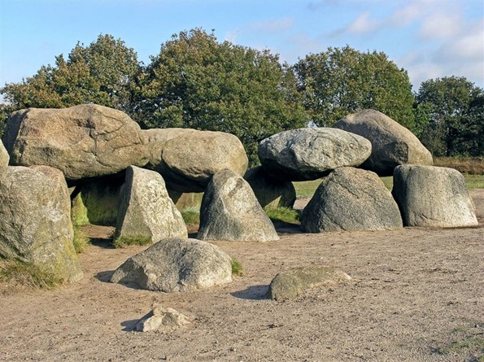
RES Drenthe: hoge ambities duurzame opwek…
CES
RAL
TVW
Allemaal via energie-infrastructuur!

Slide 4
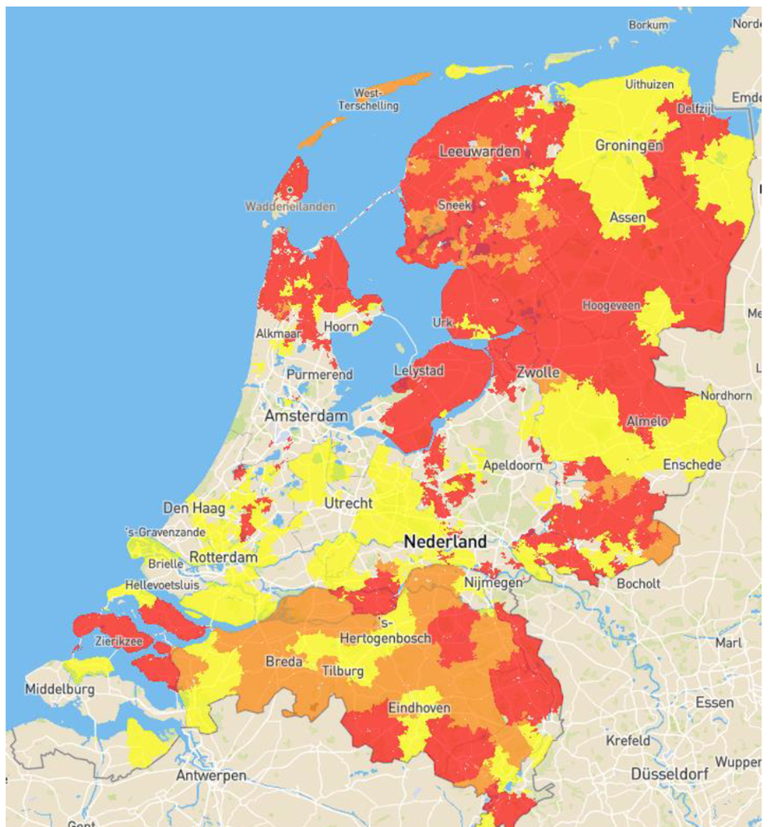
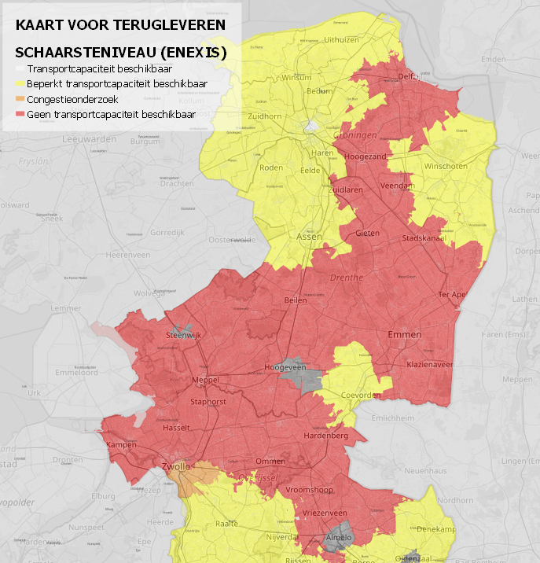
…maar zeer beperkte teruglevercapaciteit
Drenthe
Bron: Netbeheer NL
Bron: Enexis
Drentse net staat op rood!

Slide 5
Is de huidige aanpak ontoereikend?
‘U vraagt wij draaien’…

Slide 6
Doorrekening RES door netbeheerders
Haalbaar, mits…
Forse uitbreidingen elektriciteitsnet
Realisatie 110kV deelnetten (pocketstructuur)
Maatschappelijke kosten geschat op 700 mln. Euro
Optimalisatie systeem
Programmeren van plannen
Taartdiagram toont urgentie

Slide 7
Hoe de taart optimaal verdelen?
Optimaliseren benutting netcapaciteit
bijv.: matchen van vraag en aanbod van energie
mixen van zon- en wind, cablepoolen
2. Prioriteren van hernieuwbare energie
Keuzes in tijd en locatie van uitbreiding
Regionaal programmeren
Routekaart RES als basis, programmatische aanpak
Borging in ruimtelijk domein

Slide 8
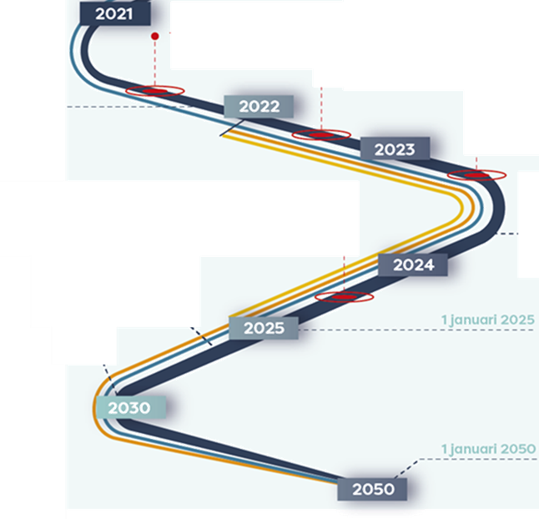
Regionaal programma waarin deze optimalisatie is vastgelegd
Doel: sneller en effectiever kunnen realiseren netinfra
Door méér regie & transparantie: Routekaart 2030
Kader voor netbeheerders → afgeven TI en ATO
Kader voor overheden → afgeven vergunningen
Kader voor ontwikkelaars → projectontwikkeling
Notes:
Aanleiding
Opdracht aan de werkgroep elektriciteit van de Drentse Energie tafel d.d. 3 december 2020
• Ontwerp een “routekaart RES en elektriciteitsnetwerk” waarin samenhang tussen netinvesteringen en realisatie van hernieuwbare elektriciteits-opwek op elkaar zijn afgestemd. Kom met advies voor de optimale route op weg naar 2030.
• Leg de routekaart (in concept) voor aan de besluitvormende partijen.
• Kom met advies voor de bestuurlijke afstemming in de DET over programmering en uitvoering tussen gemeenten, provincie, TenneT, Enexis, RENDO.
Kunnen anticiperen op waar, wanneer welke capaciteit:
Kader voor netbeheerders → afgeven TI en ATO
Kader voor overheden → afgeven vergunningen
Kader voor ontwikkelaars → projectontwikkeling

Slide 9
Aanpak : stip op horizon creëren
Vraagarticulatie: ophalen HE plannen
Opstellen van afwegingskader (prioriteren)
Implicaties op netinfra bepalen: Routekaart 2030 (onafhankelijk optimaliseren)
Advies & implementatie (resultaat): programmering en uitvoering
Notes:
Aanleiding
Opdracht aan de werkgroep elektriciteit van de Drentse Energie tafel d.d. 3 december 2020
• Ontwerp een “routekaart RES en elektriciteitsnetwerk” waarin samenhang tussen netinvesteringen en realisatie van hernieuwbare elektriciteits-opwek op elkaar zijn afgestemd. Kom met advies voor de optimale route op weg naar 2030.
• Leg de routekaart (in concept) voor aan de besluitvormende partijen.
• Kom met advies voor de bestuurlijke afstemming in de DET over programmering en uitvoering tussen gemeenten, provincie, TenneT, Enexis, RENDO.
Opzet
1. Ophalen concrete HE plannen dmv gesprekken. Circa 20 gesprekken plaatsgevonden: gesprekken met ambtenaren duurzaamheid, ruimtelijke ordening en vergunningen per gemeente; provincie; gesprekken netbeheerders; waterschappen en projectontwikkelaars zon en wind (coöperatief en commercieel).

Slide 10
Vervolgstappen
December 2021: Routekaart bestuurlijk vaststellen (Drentse Energie Tafel)
Toekomst: aanvullen met andere transitieplannen (CES, RAL, TVW, H₂, etc)
Inpassing: REIS als programma waarin deze infra-plannen samenkomen

Slide 11
Rol van de provincie bij Routekaart Drenthe
Deelnemer: deelname projectgroep Routekaart (samen met netbeheerders, gemeenten)
Verbinden: regie tussen regionale ontwikkelingen + verbinding met landelijke processen
Aanjagen & faciliteren: datahuis, kennis, regelingen, bijeenkomsten, lobby IPO/Den Haag.

Slide 12
[Sessietitel]
00:00 - 00:00
Sprekers
[Naam]
[Organisatie] – [Functie]
[Naam]
[Organisatie] – [Functie]
Thema
[thema]
#rescongres @np_res

